Slide 1
Игра “Космолет”
на Python
Автор: Симакова Дарья

Slide 2
Основная идея
Создание игры суть которой облетать преграды и дойти до последнего уровня.
Основные функции:
Управление с помощью клавиатуры
Несколько уровней и подсчет результатов
Хранение результатов в базе данных и их вывод на экран
Экраны начала и конца
Анимированные спрайты
Фоновая музыка

Slide 3
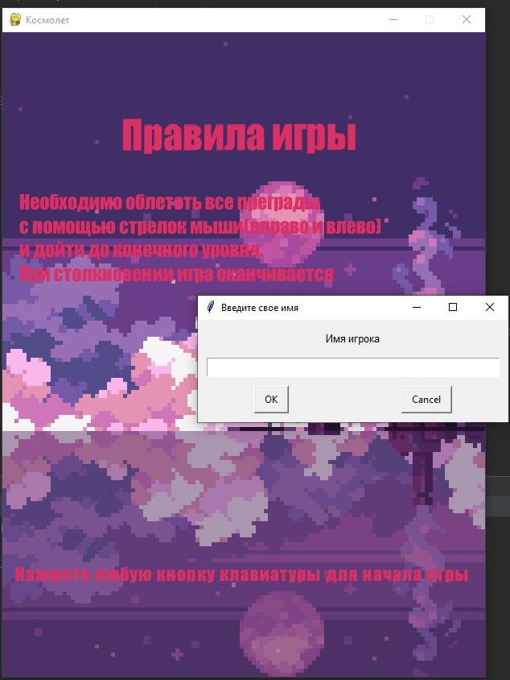
Окно начала
При запуске игры открывается экран с правилами игры и строка для ввода имени.
Программа получает имя пользователя и использует в дальнейшем для занесения результатов в БД.

Slide 4
Используемые технологии:
Стартовое окно реализует отдельный класс.
Ввод имени производится с помощью easygui.enterbox
Фоновая музыка играет с помощью модуля pygame.mixer.music

Slide 5
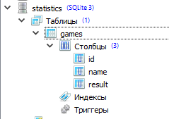
База данных
База данных включает в себя таблицу, где хранятся все id, имена и результаты игроков.

Slide 6
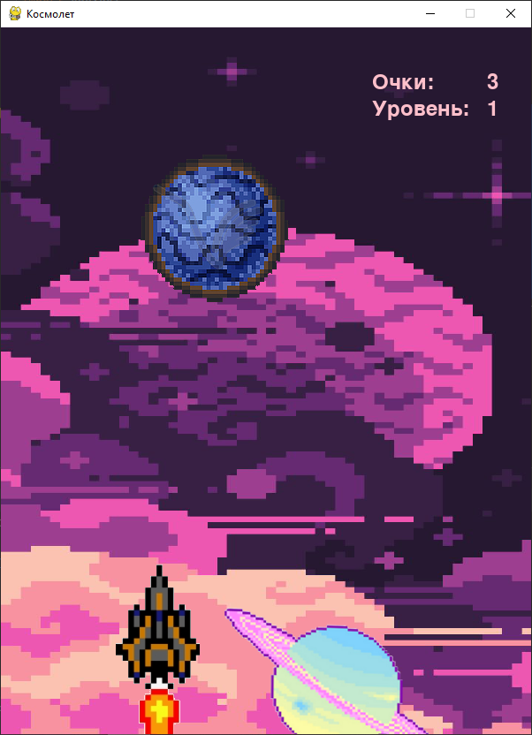
Основной экран
На основном игровом экране сверху вниз двигаются спрайты планет, которые необходимо облетать.
Отображается спрайт ракеты.
На экран выводятся текущие результаты.

Slide 7
Используемые технологии:
Движение и генерацию спрайтов планет осуществляет отдельный класс.
Движение спрайта космического корабля происходит через изменение координат при нажатии стрелок клавиатуры (правой и левой) с помощью KEYDOWN, KEYUP, K_LEFT, K_RIGHT.
Анимацию спрайта космического корабля реализует отдельный класс
Осуществляется подсчет результатов и выводится с помощью screen.blit
При получении определенного количества очков уровень игры увеличивается
При завершении игры результат сохраняется в БД с помощью SQL запроса

Slide 8
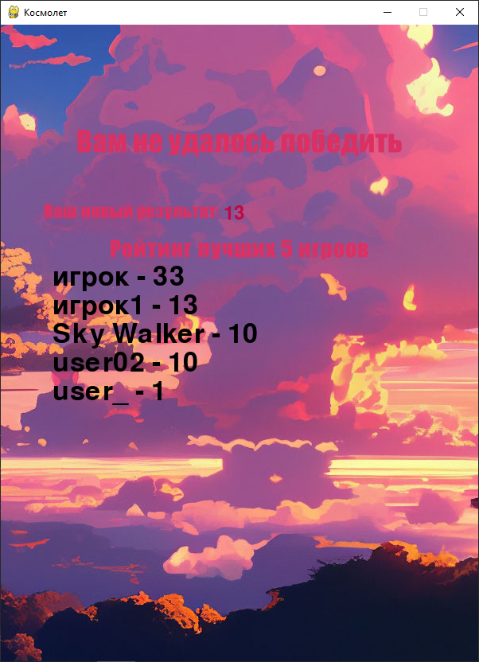
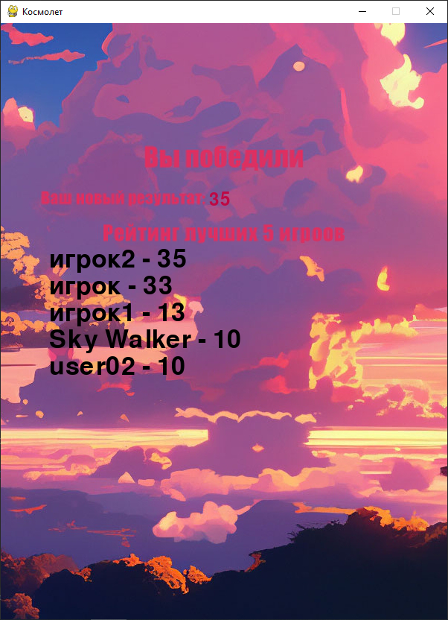
Экран окончания
В зависимости от результата на экране появляется финальное окно. На нем из базы данных мы получаем рейтинг и видим свой конечный результат.
Экран поражения
Экран победы

Slide 9
Выводы и возможности доработки
Программа выполняет все основные функции.
В новой версии можно доработать:
новые типы препятствий
новые уровни
количество жизней
возможность собирать различные бонусы (жизни, броню и т.п.)

